Slide 1
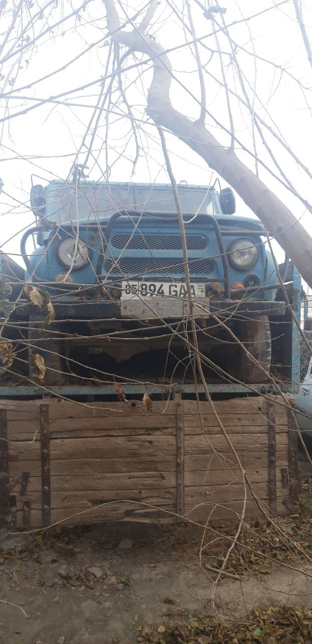
UAZ 31512 давлат рақами 85 894 GAA, шасси рақами ТC000587/Т0565162, двигател рақами 50901149, ишлаб чиқарилган йили 1996 йил,

